Slide 1
SQL V
Base de Datos 2021

Slide 2
Window Functions

Slide 3
CONSULTAS EN SQL - FUNCIONES VENTANA
Las funciones ventana permiten hacer cálculos a lo largo de un conjunto de filas relacionadas a la fila actual.
Una función de ventana realiza operaciones similares a la agregación.
Sin embargo, adiciona la información agregada a cada fila correspondiente, en lugar de devolver una única fila por grupo, como sí las funciones de agregación.
[WINDOW_FUNCTION] (expression) OVER ( [PARTITION BY expressions, …] [ORDER BY expressions, …] )

Slide 4
FUNCIONES VENTANA - TIPOS DE FUNCIONES
AGREGACIÓN
RANKING
VALOR
AVG
COUNT
MIN/MAX
SUM
RANK
DENSE_RANK
ROW_NUMBER
FIRST_VALUE
LAST_VALUE
NTH_VALUE
LAG
LEAD
Algunas otros ejemplos: https://mariadb.com/kb/en/window-functions-overview/

Slide 5
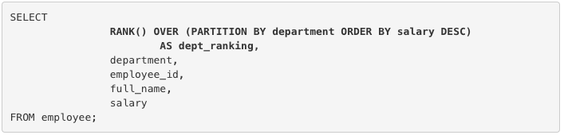
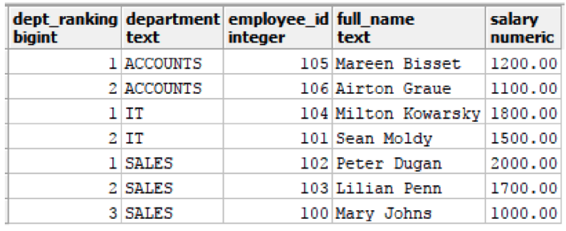

Slide 6
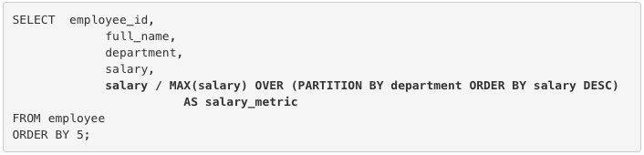
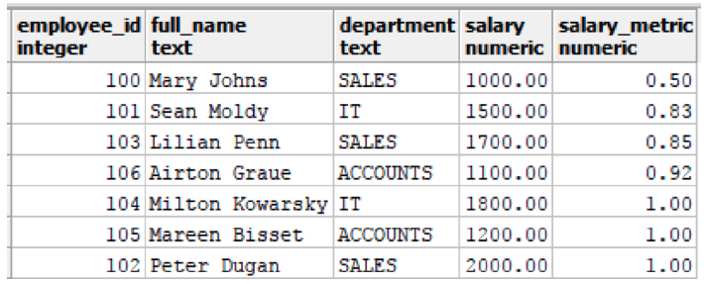

Slide 7
Ejemplo 1: Agregación y Ranking
Se tiene la siguiente tabla sales:
+------+---------+------------+--------+ | year | country | product | profit | +------+---------+------------+--------+ | 2000 | Finland | Computer | 1500 | | 2000 | Finland | Phone | 100 | | 2000 | India | Calculator | 75 | | 2000 | India | Computer | 1200 | | 2000 | USA | Calculator | 75 | | 2000 | USA | Computer | 1500 | | 2001 | Finland | Phone | 10 | | 2001 | USA | Calculator | 50 | | 2001 | USA | Computer | 1500 | | 2001 | USA | TV | 150 | +------+---------+------------+--------+
Se desea encontrar el ratio de aporte de cada producto con respecto a la ganancia total de ese año del país.
Además, se desea explicitar el ranking de la ganancia de cada producto con respecto a la ganancia total histórica por país.
La tabla debe estar ordenada por:
País ascendente
Ranking ascendente

Slide 8
Ratio de Aporte con Agregaciones
La primera parte del problema se puede resolver con agregaciones y joins:
WITH `total_profit_per_year` AS ( SELECT `year`, `country`, SUM(profit) as `sum_profit` FROM `sales` GROUP BY `year`, `country` ) SELECT `year`, `country`, `product`, `profit`, `profit`/`sum_profit` as `ratio` FROM `sales` INNER JOIN `total_profit_per_year` USING(`year`, `country`);
Problema: esta query es muy verbosa

Slide 9
Ratio de Aporte con Funciones de Ventana
Con funciones de ventana, se puede escribir una query equivalente menos verbosa:
SELECT `year`, `country`, `product`, `profit`, `profit`/SUM(`profit`) OVER (PARTITION BY `country`, `year`) AS `ratio` FROM `sales;
+------+---------+------------+--------+--------+ | year | country | product | profit | ratio | +------+---------+------------+--------+--------+ | 2000 | Finland | Computer | 1500 | 0.9375 | | 2000 | Finland | Phone | 100 | 0.0625 | | 2000 | India | Calculator | 75 | 0.0588 | | 2000 | India | Computer | 1200 | 0.9412 | | 2000 | USA | Calculator | 75 | 0.0476 | | 2000 | USA | Computer | 1500 | 0.9524 | | 2001 | Finland | Phone | 10 | 1.0000 | | 2001 | USA | Calculator | 50 | 0.0294 | | 2001 | USA | Computer | 1500 | 0.8824 | | 2001 | USA | TV | 150 | 0.0882 | +------+---------+------------+--------+--------+
El partition-by de una ventana de agregación está en biyección con el group-by de una agregación.
Luego, es posible computar sobre una ventana vacía, i.e., OVER (), la cual se corresponde a una agregación sin group-by

Slide 10
Agregando el Ranking
La función de ranking no es de agregación, y solo puede utilizarse como función de ventana:
SELECT `year`, `country`, `product`, `profit`, `profit`/SUM(`profit`) OVER (PARTITION BY `year`, `country`) AS `ratio`, RANK() OVER (PARTITION BY `country` ORDER BY `profit` DESC) as `ranking` FROM `sales` ORDER BY `country` ASC, `ranking` ASC;
El ranking se relaciona estrechamente con el order-by de la ventana. Si la ventana no lleva order-by, todas las filas van a estar en empate.
La resolución de un empate depende de la función de ranking utilizada.

Slide 11
Agregando el Ranking
SELECT `year`, `country`, `product`, `profit`, `profit`/SUM(`profit`) OVER (PARTITION BY `year`, `country`) AS `ratio`, RANK() OVER (PARTITION BY `country` ORDER BY `profit` DESC) as `ranking` FROM `sales` ORDER BY `country` ASC, `ranking` ASC; +------+---------+------------+--------+--------+---------+ | year | country | product | profit | ratio | ranking | +------+---------+------------+--------+--------+---------+ | 2000 | Finland | Computer | 1500 | 0.9375 | 1 | | 2000 | Finland | Phone | 100 | 0.0625 | 2 | | 2001 | Finland | Phone | 10 | 1.0000 | 3 | | 2000 | India | Computer | 1200 | 0.9412 | 1 | | 2000 | India | Calculator | 75 | 0.0588 | 2 | | 2000 | USA | Computer | 1500 | 0.9524 | 1 | | 2001 | USA | Computer | 1500 | 0.8824 | 1 | | 2001 | USA | TV | 150 | 0.0882 | 3 | | 2000 | USA | Calculator | 75 | 0.0476 | 4 | | 2001 | USA | Calculator | 50 | 0.0294 | 5 | +------+---------+------------+--------+--------+---------+

Slide 12
Ventanas Nombradas
Las ventanas también pueden ser declaradas con un nombre, el cual podrá ser referenciado después de la keyword OVER:
SELECT `year`, `country`, `product`, `profit`, `profit`/SUM(`profit`) OVER `W_annual` AS `ratio`, RANK() OVER `W_historic` as `ranking` FROM `sales` WINDOW `W_annual` AS (PARTITION BY `year`, `country`), `W_historic` AS (PARTITION BY `country`) ORDER BY `country` ASC, `ranking` ASC;

Slide 13
Ejemplo 2: Ranking y Valor
Se tiene la siguiente tabla race:
+---------+--------+ | time | runner | +---------+--------+ | 0:03:15 | a | | 0:07:56 | a | | 0:11:39 | a | | 0:16:03 | a | | 0:03:32 | b | | 0:07:12 | b | | 0:12:01 | b | | 0:15:43 | b | | 0:02:58 | c | | 0:07:34 | c | | 0:11:51 | c | | 0:16:17 | c | +---------+--------+
Dicha tabla muestra los tiempos en los cuales los corredores a, b y c completaron cada una de las cuatro vueltas de una carrera.
Se desea mostrar el tiempo que demoró cada corredor en realizar cada vuelta.
La tabla debe estar ordenada por:
Corredor ascendente
Vuelta ascendente

Slide 14
Computando con valores anteriores
Las funciones de ventana también permiten acceder a valores de filas anteriores y posteriores:
SELECT `runner`, RANK() OVER `W` AS `lap`, TIMEDIFF(`time`, LAG(`time`, 1, "00:00:00") OVER `W`) AS `lap_time` FROM `race` WINDOW `W` AS (PARTITION BY `runner` ORDER BY `time` ASC) ORDER BY `runner` ASC, `lap` ASC;
El segundo parámetro de LAG indica cuántas filas hacia atrás debe mirar, y el tercer parámetro indica el valor por defecto si no existe la fila que se está buscando.
El order-by de la ventana es crucial para elegir la fila correcta.
También existe la función de ventana LEAD, la cual mira hacia adelante.

Slide 15
Computando con valores anteriores
SELECT `runner`, RANK() OVER `W` AS `lap`, TIMEDIFF(`time`, LAG(`time`, 1, "00:00:00") OVER `W`) AS `lap_time` FROM `race` WINDOW `W` AS (PARTITION BY `runner` ORDER BY `time` ASC) ORDER BY `runner` ASC, `lap` ASC;
+--------+-----+----------+ | runner | lap | lap_time | +--------+-----+----------+ | a | 1 | 0:03:15 | | a | 2 | 0:04:41 | | a | 3 | 0:03:43 | | a | 4 | 0:04:24 | | b | 1 | 0:03:32 | | b | 2 | 0:03:40 | | b | 3 | 0:04:49 | | b | 4 | 0:03:42 | | c | 1 | 0:02:58 | | c | 2 | 0:04:36 | | c | 3 | 0:04:17 | | c | 4 | 0:04:26 | +--------+-----+----------+

Slide 16
Restricción de las Funciones de Ventana
Una función de ventana solo puede ocurrir en el select y en el order-by de una query.
Para poder filtrar con un predicado sobre el valor computado por una función de ventana, es necesario utilizar una subquery.

Slide 17
Restricción de las Funciones de Ventana
Suponer que, en el ejemplo anterior, se desean encontrar las vueltas de cada corredor que hayan durado entre 3 y 4 minutos. Luego, se puede escribir la siguiente query:
WITH `t` AS ( SELECT `runner`, RANK() OVER `W` AS `lap`, TIMEDIFF(`time`, LAG(`time`, 1, "00:00:00") OVER `W`) AS `lap_time` FROM `race` WINDOW `W` AS (PARTITION BY `runner` ORDER BY `time` ASC) ORDER BY `runner` ASC, `lap` ASC ) SELECT `runner`, `lap` FROM `t` WHERE `lap_time` BETWEEN '00:03:00' AND '00:04:00';

